Slide 1


Създаване на таблица по модел с данни от различен тип. Формат на представяне на данните
Проект "Отворено учебно съдържание по програмиране и ИТ", СофтУни Фондация
Компютърно моделиране и ИТ
https://github.com/BG-IT-Edu
6 клас

Slide 2

Съдържание
Типове данни в Excel
Формат на представяне на данните
Пример: работа с типове данни
2
Notes:
2

Slide 3
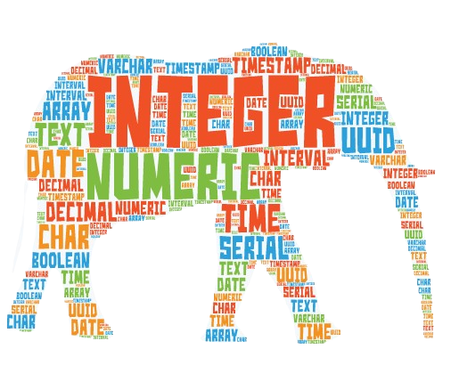
͏Типове данни и формат на представяне на данните

Slide 4
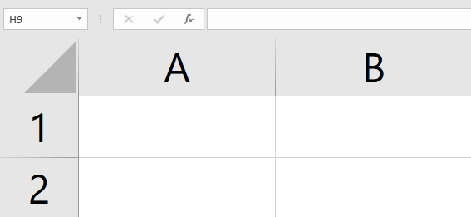
Типове данни в Excel
Excel разпознава различните типове данни и ги интерпетира по различен начин, тъй като всеки тип има своите особености
В програмта има различни типове данни като:
Текст
Числа
Дати
Валутни данни и т.н.
Данни, комбиниращи букви, цифри и др., се третират като текст
Пъдпъдък
18
1.7.2022 г.
100,00 лв.

Slide 5
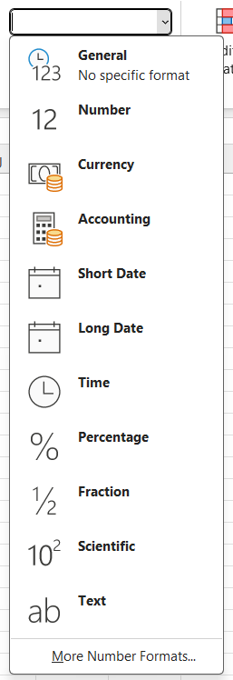
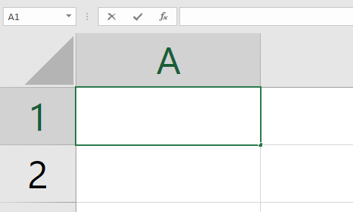
Формат на представяне на данните
Форматът на представяне на различните типове данни се задава от падащото меню на панела Number от менюто Home
2,02Е+02
6:57:36
202,29 лв.
202,29
202,29
202 2/7
20229,00%
20.7.1900
20 юли 1900г.

Slide 6
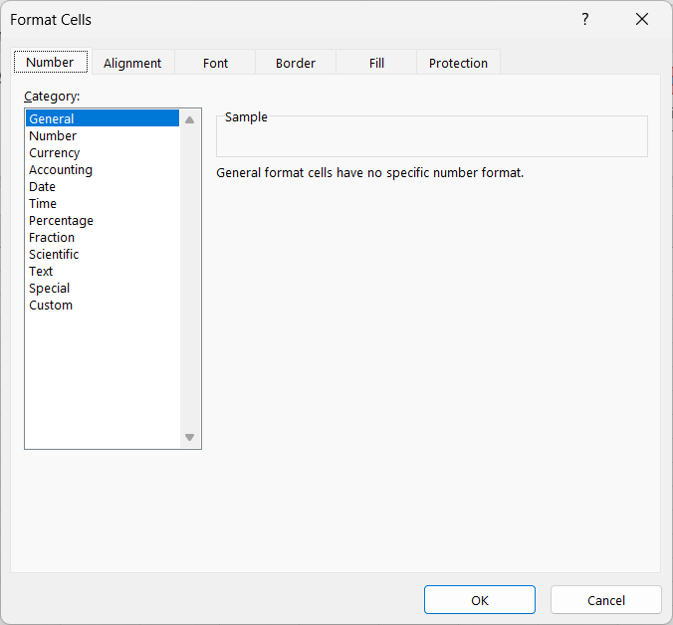
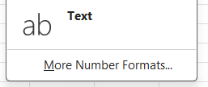
Формат на представяне на данните
Повече настойки за типа данни и формата им може да зададете чрез опцията More Number Formats

Slide 7
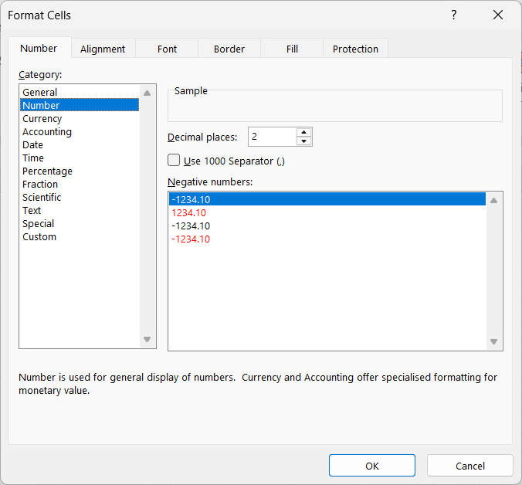
Формат на представяне на данните
Изберете колко знака след десетичната запетая да се показват
Типове данни
Допълнителни опции

Slide 8
Основни типове данни
Тип данни | Формат
General (Общ) | Показва данните така, както ги въвеждате
Number (Число) | Числов формат
Currency (Валута) | Показва знак за валута след числото
Text (Текст) | Текстов формат
Date (Дата) | Формат за ден, месец и година
Time (Час) | Формат за час, минута и секунда
Percentage (Процент) | Превръща числото в проценти

Slide 9
Какво научихме днес?
…
…
…
Типове данни:
Текст
Число
Дата
Валутни данни и др.
Форматиране на различните типове данни

Slide 10
Въпроси?
Проект "Отворено учебно съдържание по програмиране и ИТ", СофтУни Фондация (лиценз CC-BY-NC-SA)
Notes:
10

Slide 11


Лиценз
Този курс (презентации, примери, демонстрационен код, упражнения, домашни, видео и други активи) представлява свободно учебно съдържание и се разпространява под свободен лиценз CC-BY-NC-SA
Проект "Отворено учебно съдържание по програмиране и ИТ" към Фондация "Софтуерен университет":
https://github.com/BG-IT-Edu
Notes:
11

